Slide 1
Титульный
Разработка веб-приложения «Трекер чтения книг (Book Tracker)»
Кифиев Данила Александрович
01.24.ИСИП.9 ОФ
Хекслет колледж
Санкт-Петербург, 2026

Slide 2
Актуальность и цель проекта
Актуальность
Рост популярности электронного и самостоятельного чтения.
Необходимость контроля прогресса чтения.
Большинство сервисов требуют регистрацию и интернет.
Потребность в простом автономном приложении.
Цель проекта
Разработка клиентского веб-приложения для учета книг, контроля прогресса чтения и хранения статистики.

Slide 3
Анализ предметной области и аналогов
Рассмотренные аналоги
Goodreads
StoryGraph
Bookly
Недостатки аналогов
Требуется регистрация.
Необходим интернет.
Избыточный функционал.
Ограниченная персонализация.
Вывод
Разработка собственного автономного решения является актуальной задачей.

Slide 4
Требования к системе
Функциональные требования
Добавление книги.
Редактирование книги.
Удаление книги.
Изменение прогресса.
Фильтрация по статусам.
Подсчет статистики.
Нефункциональные требования
Работа без сервера.
Использование LocalStorage.
Адаптивный интерфейс.
Кроссбраузерность.

Slide 5
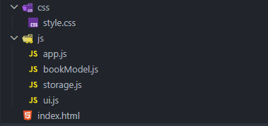
Архитектура приложения
Структура проекта
BookTracker
│
├── index.html
├── css/style.css
├── js/bookModel.js
├── js/storage.js
├── js/ui.js
└── js/app.js
Архитектурная схема
Пользователь
↓
Интерфейс
↓
JavaScript
↓
LocalStorage

Slide 6
Структура данных
Объект Book
Book
│
├── id
├── title
├── author
├── totalPages
├── readPages
├── status
├── startDate
├── dailyGoal
└── isFavorite
Хранение данных
books[]
├── Book
├── Book
└── Book

Slide 7
Реализация функционала
Реализованные возможности
✅ Добавление книг
✅ Редактирование книг
✅ Удаление книг
✅ Отслеживание прогресса
✅ Избранное
✅ Статистика
✅ Темная тема
✅ Фильтрация по статусам

Slide 8
Работа с LocalStorage
Сохранение данных
localStorage.setItem(
"books",
JSON.stringify(books)
);
Загрузка данных
JSON.parse(
localStorage.getItem("books")
);
Преимущества
Не нужен сервер.
Данные сохраняются между сессиями.
Работа в офлайн-режиме.

Slide 9
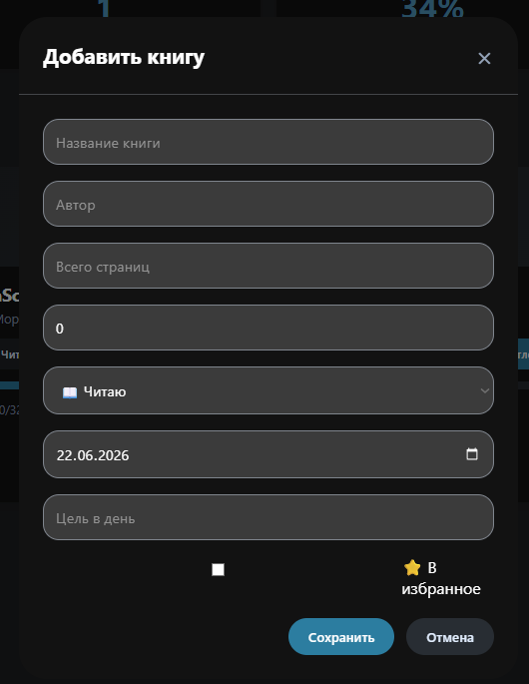
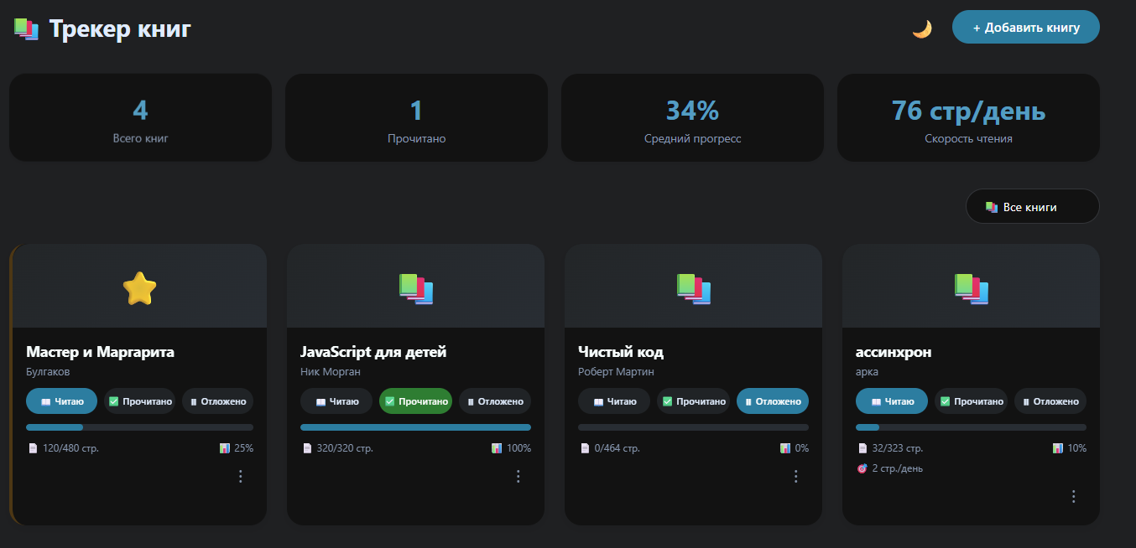
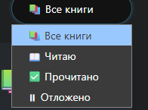


Интерфейс и результаты
Скриншот 1
Главное окно приложения
Скриншот 2
Добавление книги
Скриншот 3
Темная тема
Скриншот 4
Фильтрация книг
Скриншот 2
Добавление книги
Скриншот 1
Главное окно приложения
Скриншот 3
Темная тема
Скриншот 4
Фильтрация книг

Slide 10
Тестирование
Проведенное тестирование
Проверка - Результат
Добавление книги - Успешно
Редактирование - Успешно
Удаление - Успешно
Фильтрация - Успешно
LocalStorage - Успешно
Темная тема - Успешно
Итог
Разработано полностью работоспособное веб-приложение для учета и контроля чтения книг.

Slide 11
Спасибо за внимание
Готов ответить на вопросы.

